Slide 8
н-нь
На-на-на – в гости к нам идёт весна.
Ны- ны- ны –долго ждали мы весны Не-не-не – очень рады мы весне.
Ну –ну –ну- я люблю весну.

Slide 11
Составь рассказ по картинке

Slide 16
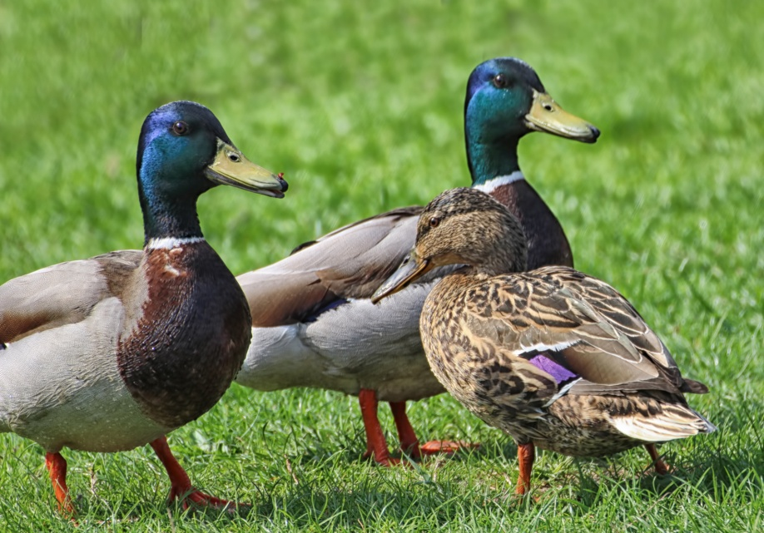
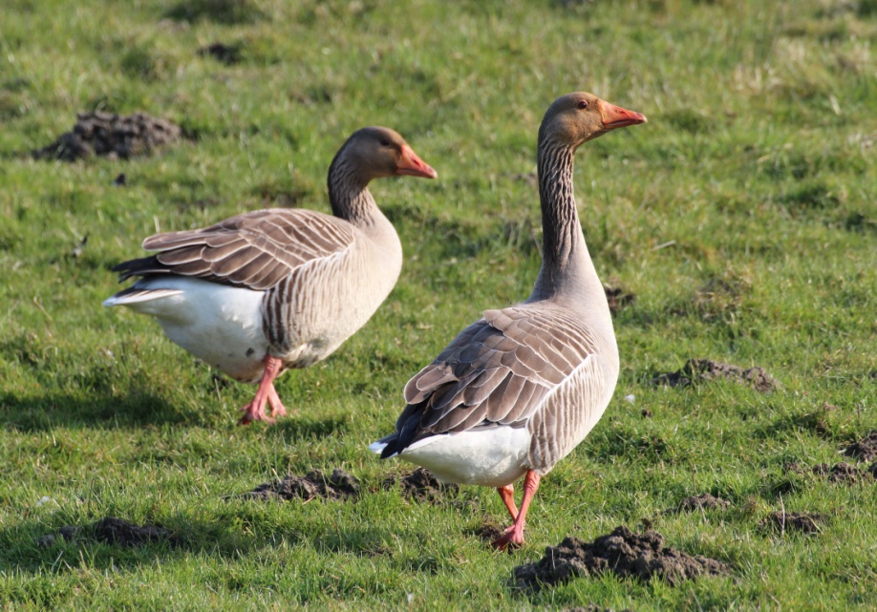
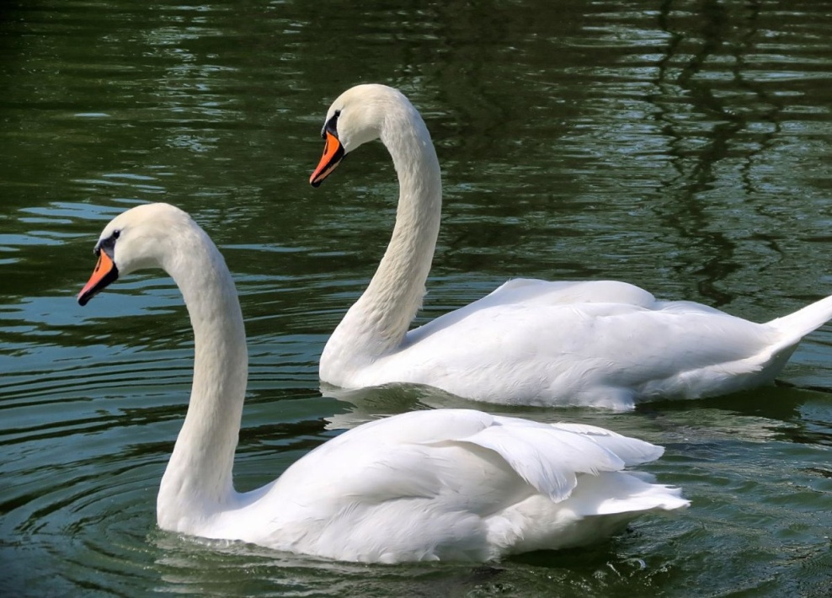
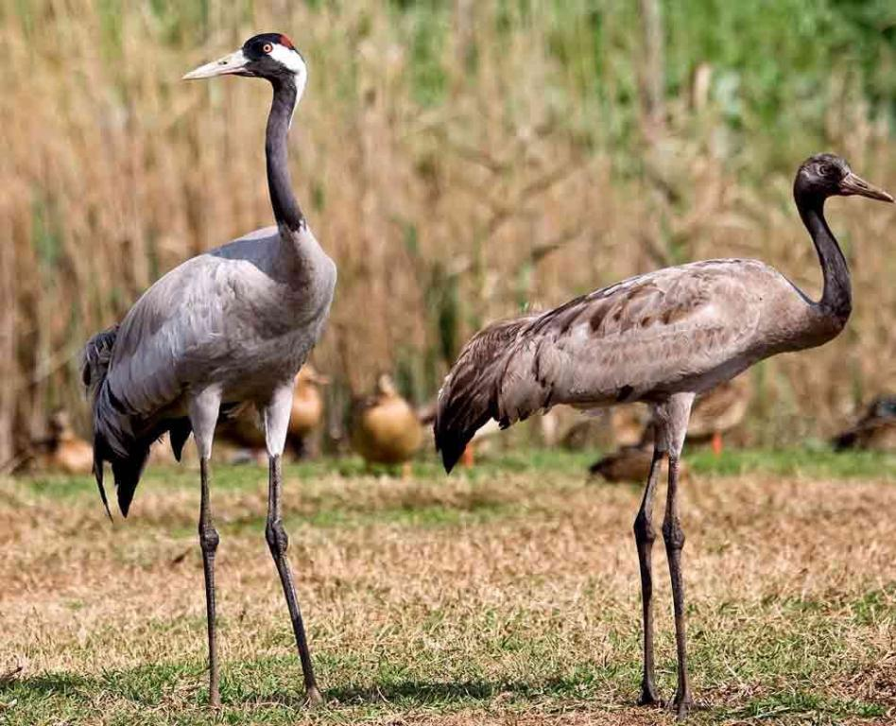

Slide 17
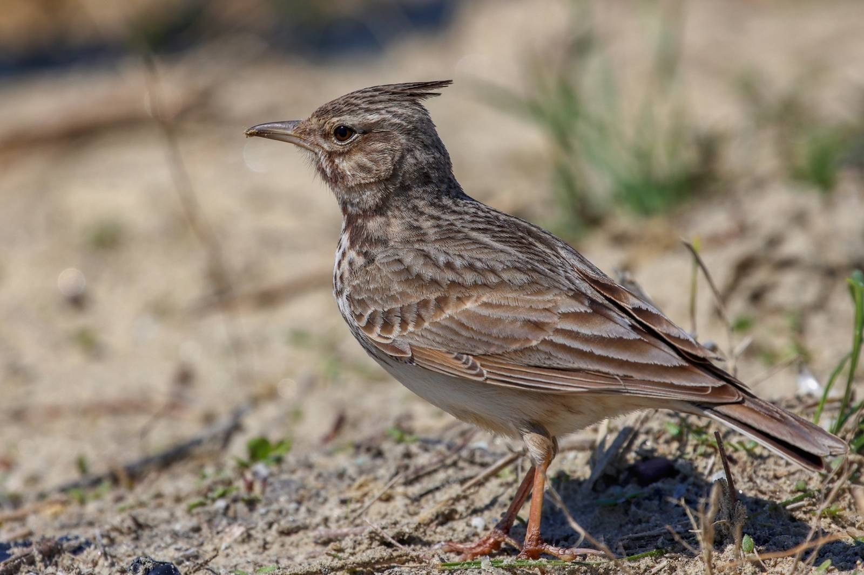

Slide 18
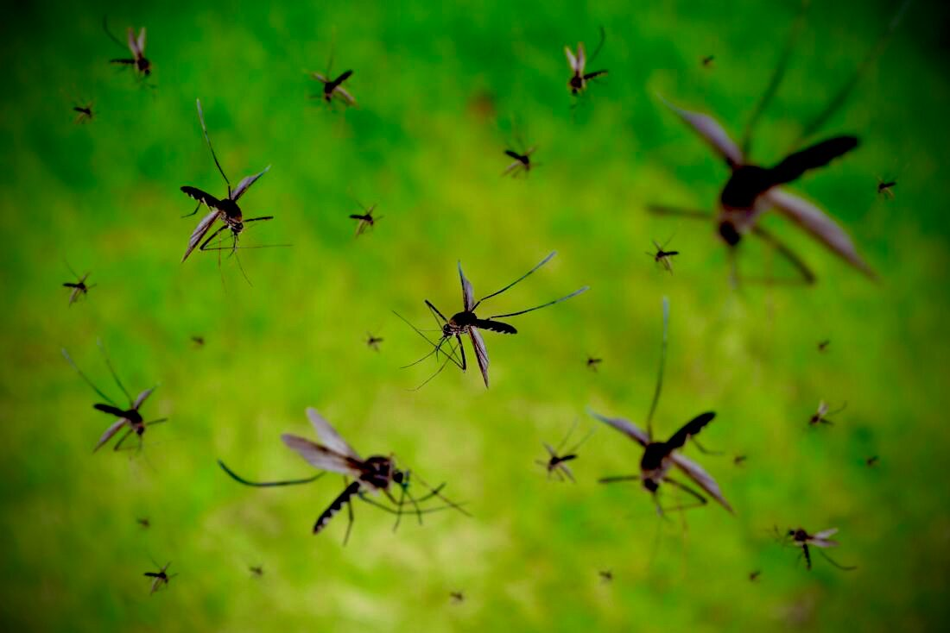
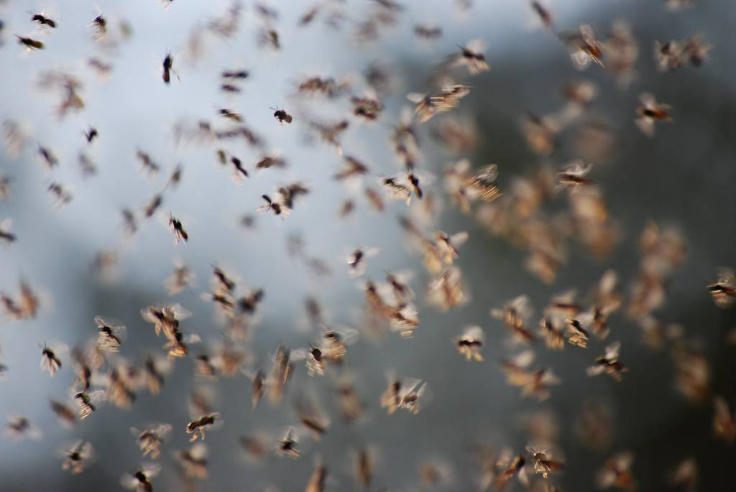
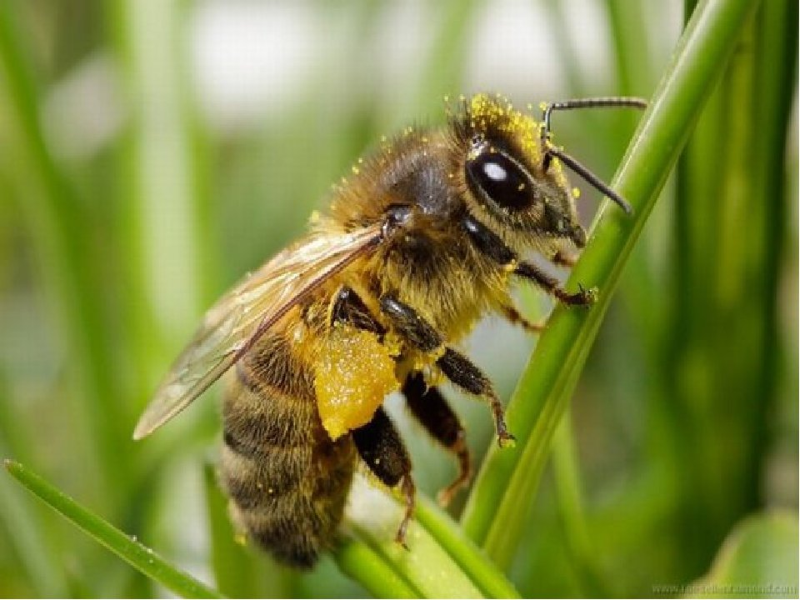

Slide 21
Медведь весной

Slide 22
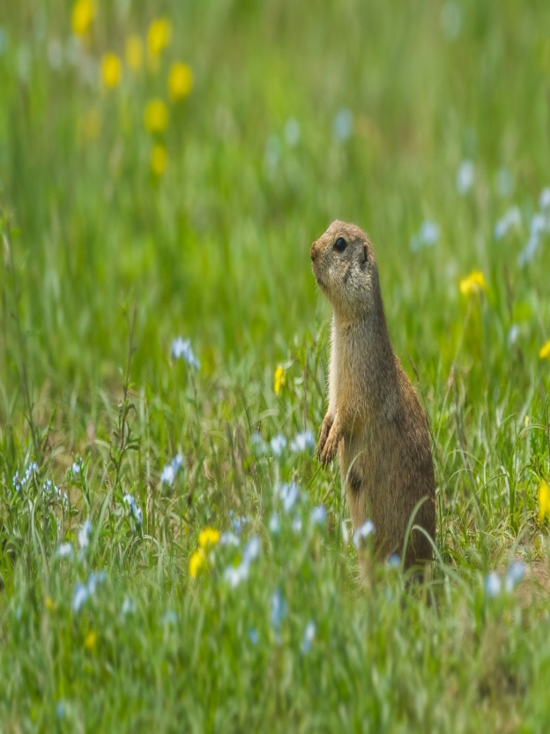
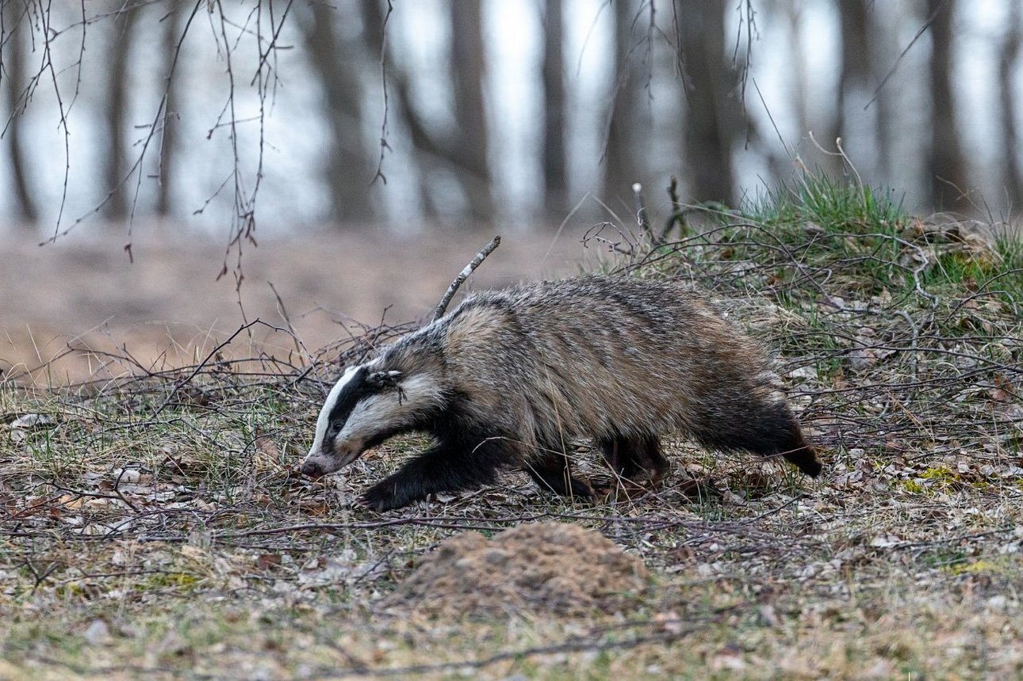
Ёж Суслик Барсук

Slide 23
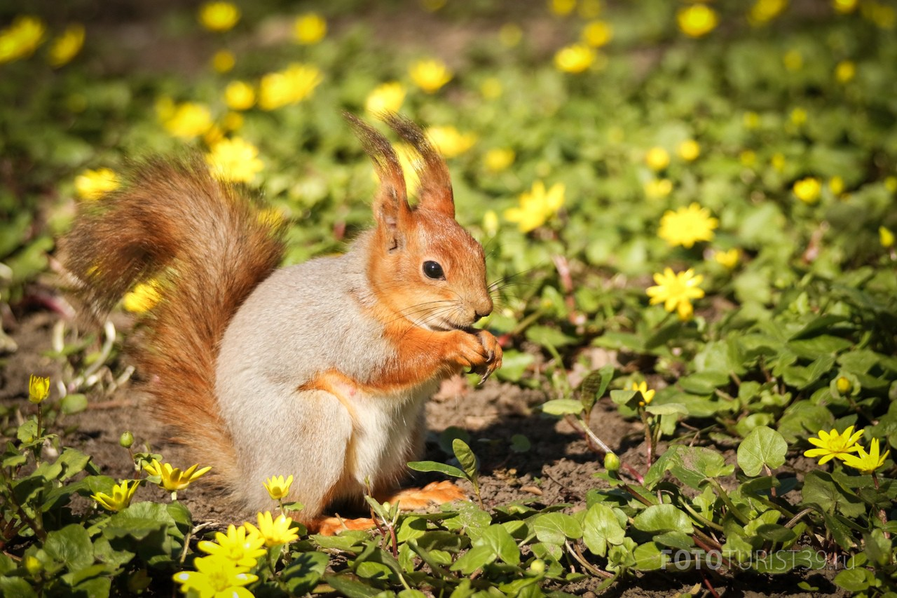
Зимой Весной

Slide 24
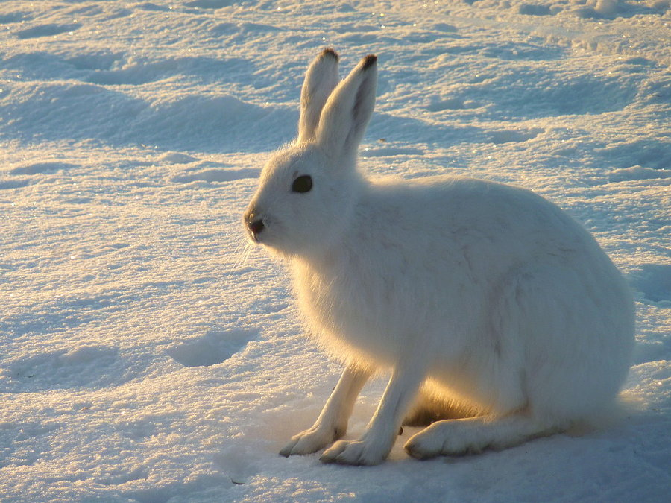
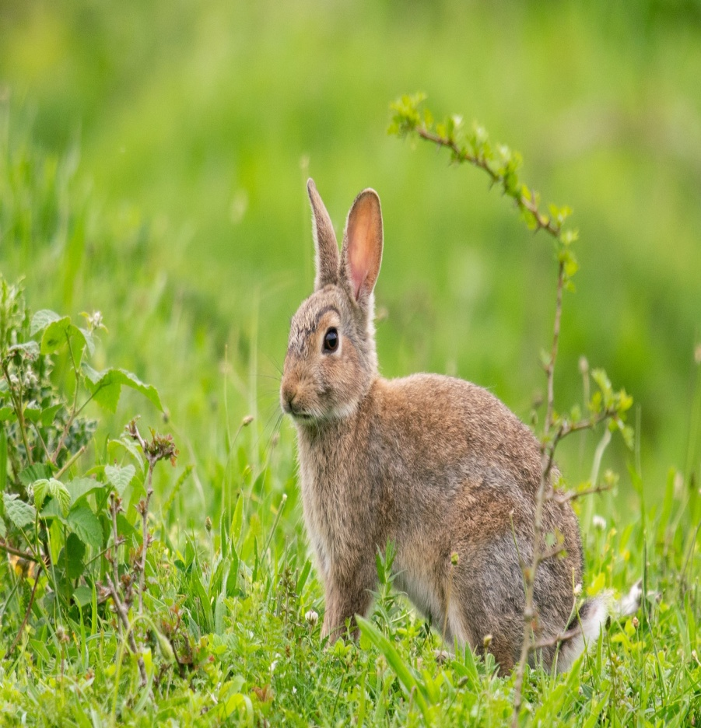
Зимой Весной

Slide 25
У медведя …….

Slide 26
У ежа…..

Slide 27
У зайца ….

Slide 28
У белки ….

Slide 29
Рефлексия

